Slide 1
I
I
I
CURSO #5.1.4
Instrumentos de Participación Política
REVOCACIÓN DE MANDATO

Slide 2
Revocación de mandato
Instrumento de participación política, mediante el cual se consulta a la ciudadanía sobre la terminación anticipada del período de gestión de quienes sean titulares de:
la gubernatura del Estado;
una diputación;
una presidencia municipal; o
una sindicatura municipal.
Art. 53, LPC

Slide 3
¿Quién puede solicitar una revocación de mandato?

Slide 4
Podrán solicitar la revocación de mandato:
Las y los ciudadanos
… cumpliendo el requisito esencial, de que, lo solicite el número de las y los ciudadanos que marca la Ley, según el ámbito y cargo de que se trate.
Lista Nominal para determinar el número necesario de solicitantes de un instrumento de participación política, es el listado nominal vigente en el Estado o Municipio al inicio del año calendario correspondiente a la solicitud.
Arts. 54, 55 y 56, LPC

Slide 5
En el ámbito
Estatal y de distritos locales:
Arts. 54 y 56, LPC

Slide 6
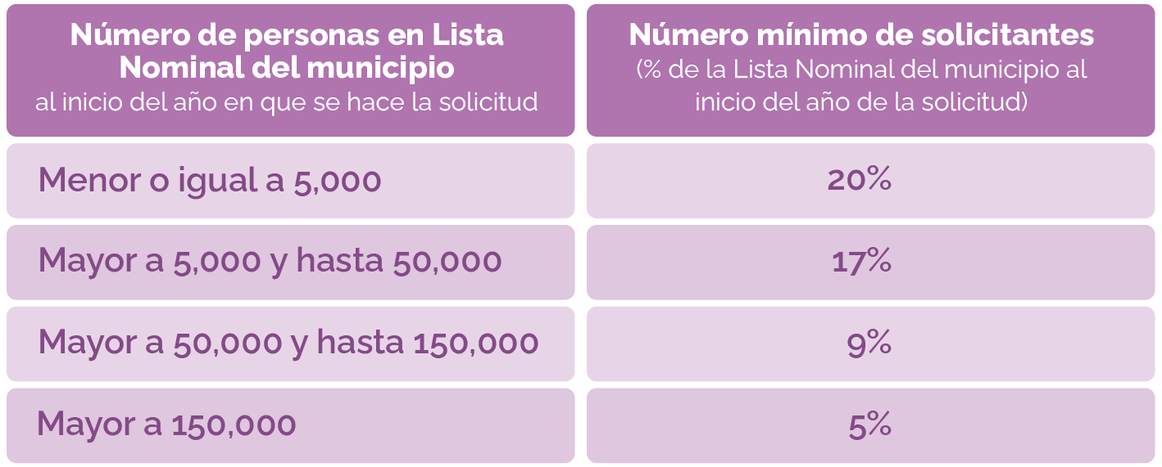
En el ámbito municipal, para revocación de
Presidencia o Sindicatura municipal:
Art. 55, LPC

Slide 7
¿Cuándo puede solicitarse una revocación de mandato?

Slide 8
Podrá solicitarse y ejecutarse la revocación de mandato a la mitad del período para el que fue electa la persona a la que se pretende aplicar:
Gubernatura;
Diputación;
Presidencia municipal; o
Sindicatura municipal.
La revocación de mandato procederá solamente una vez en el periodo para el que fue electa la persona.
Art. 60, LPC

Slide 9
¿Cuándo es obligatorio el resultado de la revocación de mandato?

Slide 10
Será obligatorio para la autoridad sujeta a revocación, cuando voten a favor de la revocación al menos el número de ciudadanas y ciudadanos que ordena la Ley:
Art. 57, LPC
Notes:
*Siempre y cuando se vote A FAVOR de la revocación de mandato
Los primeros porcentajes que comentamos son referentes al número mínimo necesario de solicitantes y con estos porcentajes nos referimos al número de personas que votan a favor de la revocación para que sea obligatoria para la autoridad

Slide 11
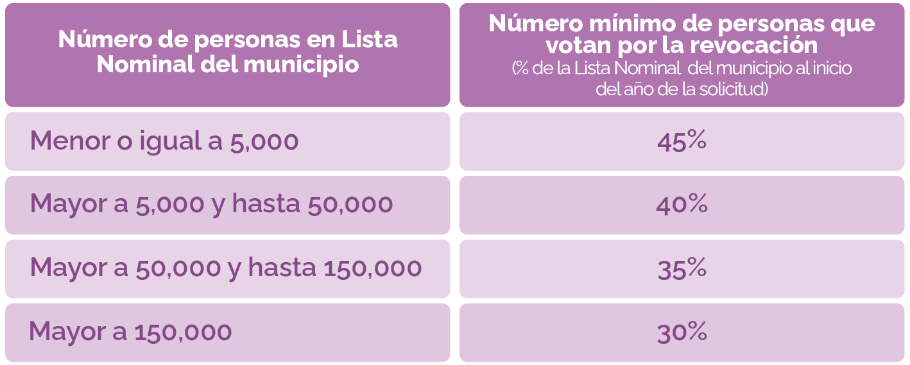
Revocación de mandato municipal
Art. 57, LPC

